Slide 1
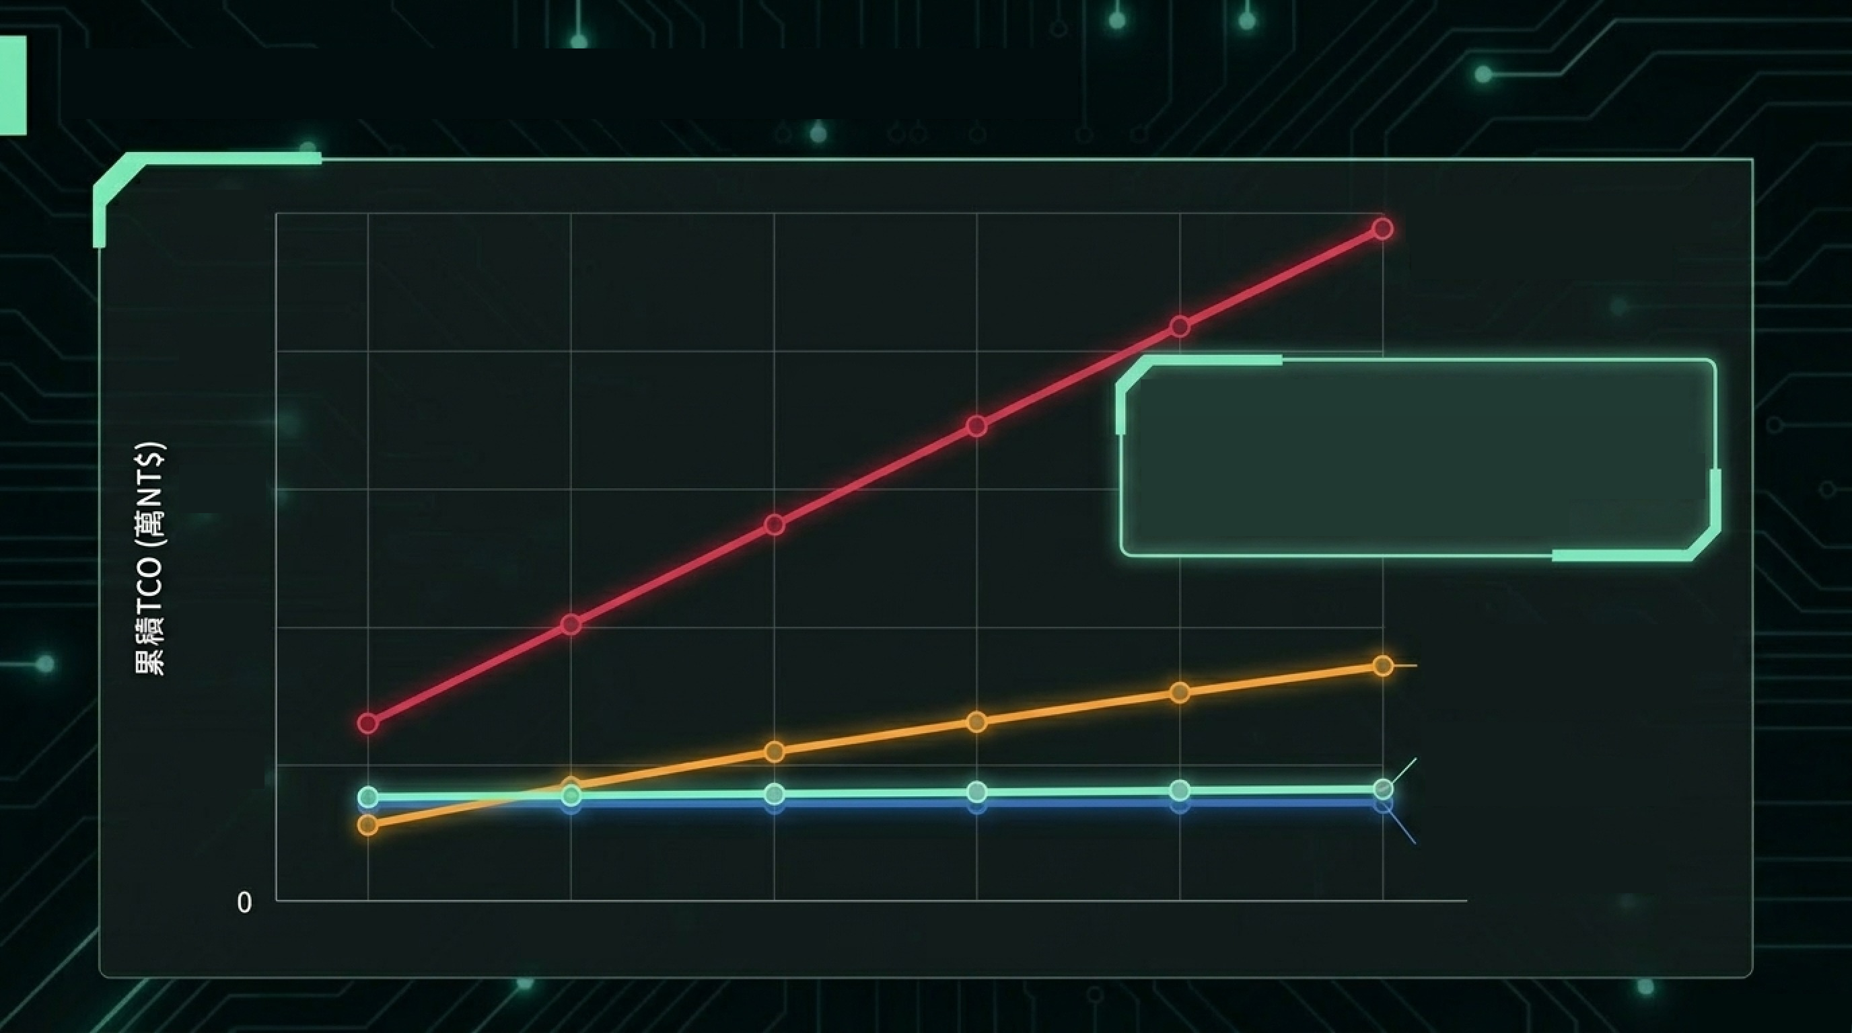
5年累積 TCO 趨勢：複合成本的擴張
5000
0 PVE + Outposts Rack
（終點 NT$4,852萬)
4000
地端與 S3的組合帶來極平緩的 OpEx 曲
線。反觀 Outposts，嚴苛的3年合約綁
3000
定與高昂的經常性維護費，將使 IT 預算在
第三年後面臨巨大的續約斷崖。
2000
AWS 公有雲 Reserved
(終點 NT$1,720萬)
1000
PBS+S3
(終點 NT$76萬)
纯地端 PVE
（終點 NT$750萬)
Year0
year1
year2
year3
Year4
year
A) Notebook LM

Slide 2
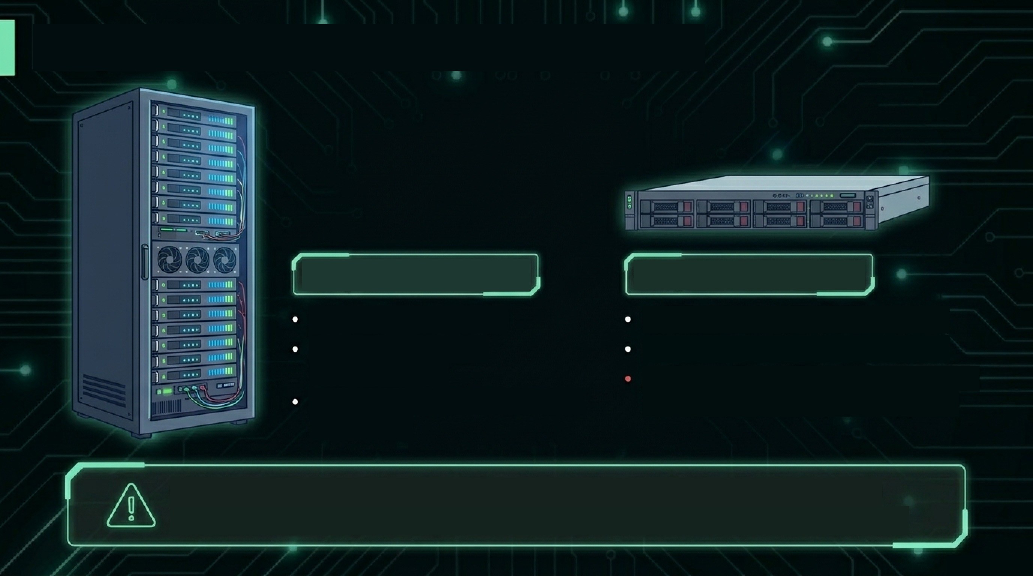
Outposts 規格迷思：Rack 與 Server 的選擇
Outposts Rack (42 U)
Outposts Server (2 U)
起始月費：~$15,000/月
起始月費：~$548/月(僅限 EC2/ECS)
特色：完整 AWS 服務
起始月費：~$548/月(僅限 EC2/ECS)
(EBS/S3/EKS)
隱藏陷阱：即使月費低廉，仍強制要求最
評價：針對40 VMs絕對效能過剩
低$5,500/月的Enterprise Support。
(Overkil)。
除非有極度嚴格的醫療/金融法規強制要求『零資料出境』的本地熱備援，
否則連最小台的1 U/2 UOut posts Server都無法擺脫高昂的強制支援費溢價。
Notboo LM

Slide 3

企業支援訂閱策略：打破
「昂貴授權」
Community
Basic
Standard
Premium
90/socket
130/socket 580/socket 920/socket
穩定套件庫，
包含基礎遠端
無限次電話/
包含優先支援。
無 Ticket。
Ticket 支援。
遠端支援。
台湾70%企業首選。
Key Insight:與 VMware 鎖定功能的重稅不同，PVE 全功能皆開源免費，訂閱僅為
『獲取穩定更新與技術支援』。其費用僅佔整體 TCO 的10-20%，極具競爭力。
A) Notebook LM

Slide 4
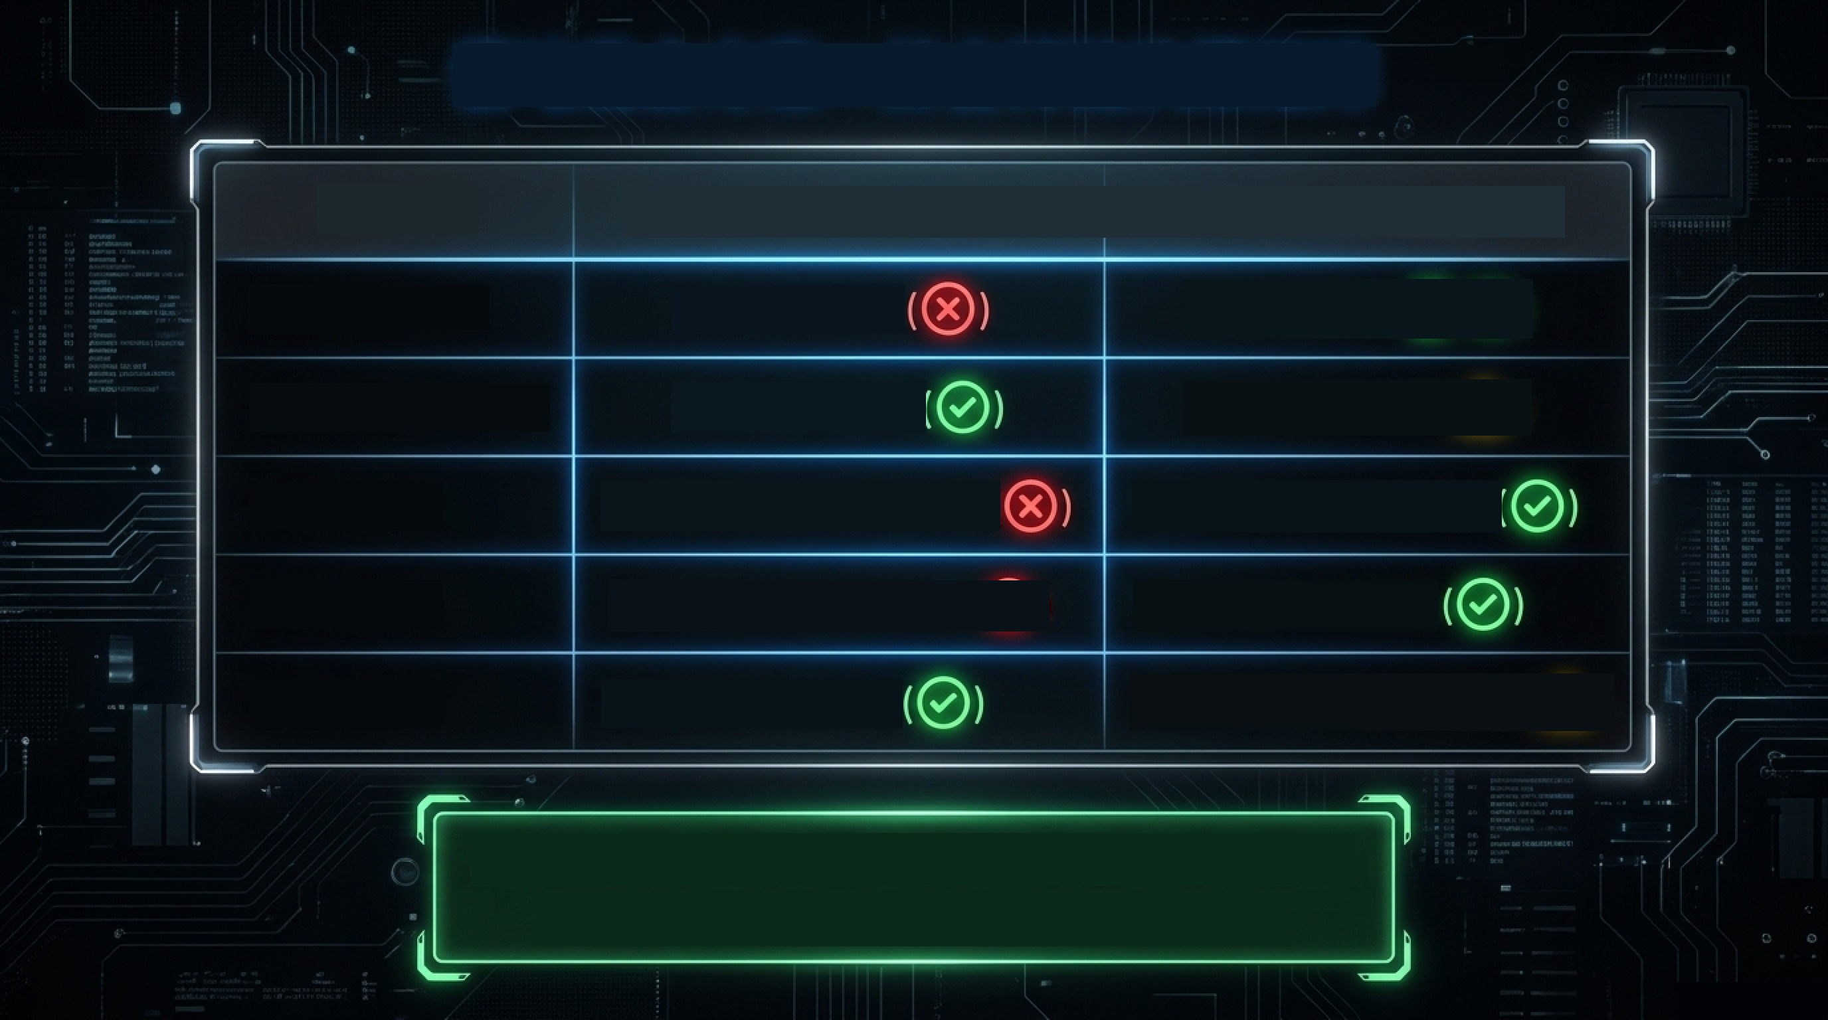
雲地混合方案：綜合評估決策矩陣
80790
評估維度
方案一（PVE+Outposts) 方案二（PVE+PBS+S3)
5年 TCO 合計
NT$4,852萬
NT$766萬(勝)
DR 復原能力 RTO
<1小時(熱備)(
2-4小時(冷備)()
網路依賴度
極高(<10 ms專線要求（
低(異步 HTTPS 傳輸)（
管理複雜度
高（AWS/PVE 雙平台)（区）
低(PBS 統一管理)
資料合規性
高(嚴格鎖在地端)（
中(存放 AWS 台北區域)()
方案二犧牲了毫秒級的熱切換能力，卻換來了
84%(NT$4，086萬)的巨额预算釋放。
A) Notebook LM

Slide 5

漸進式實踐：推薦佈署藍圖(Rollout Road map)
Phase1:建立核心
Phase2:監控與爆破
Phase3:合規覆核
(0-12個月)
(1-3年)
(3-5年)
部署3-Node PVE+
監控40 VMs成長率。
僅當業務擴張且面臨
Ceph + PBS
極嚴格的法規限制
若需雲端運算爆破，
(零資料移動)時，才
啟動 PBS 至 AWSS3
優先採用 AWS 公有雲
重新評估導入
的備份同步。以最低
EC2 Reserved
Outposts Server
成本驗證穩定性。
Instances
(1 U/2 U)的必要性。
(比 Outposts 便宜
↓45%)°
A) Notebook LM

Slide 6

結論與下一步行動(Next Steps)
使用 PVECommunity 版
從62個舊節點縮編至3個高效
本啟動40 VMs的 PoC 概
念驗證。
節點，是一次重塑 IT 財
務體質的絕佳契機·請避免在
實作並測試 PBS 至 AWS
S3的資料同步流程。
脫離 VMware 的同時，立刻讓
自己陷入另一個高成本硬體綁定
在承諾任何高價值的混合
合雲硬體前，先真實評估
的雲端生態圈中。
企業對 RTO(復原時間
目標)的絕對容忍度。
A) Notebook LM

